Slide 1
IT 1
CSS-selektorer
Uke 41 - 8. okt 2018
Legg mobilen i mobilhotellet!

Slide 2
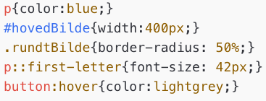
CSS-selektorer
En selektor brukes i CSS til å velge HTML-element(er)
Typer selektorer er:
HTML-tag
Id
class
Pseudoselektor
Pseudoklasse

Slide 3
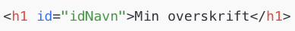
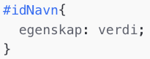
2.5 Hashtag-selektor med id
Hvis ett enkelt HTML-element skal skille seg ut på nettsiden kan vi bruke id og hashtag-selektor
Attributtet id settes på HTML-elementet som skal endres
Selektoren som finner elementet skrives med # foran
i <body>-elementet
i CSS-koden

Slide 4
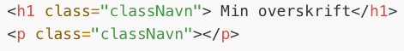
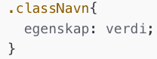
2.5 Punkt-selektorer med class
Hvis flere HTML-element skal skille seg ut på nettsiden kan vi bruke id og hashtag-selektor
Attributtet class settes på HTML-elementene som skal endres
Selektoren som finner elementene skrives med . foran
i <body>-elementet
i CSS-koden

Slide 5
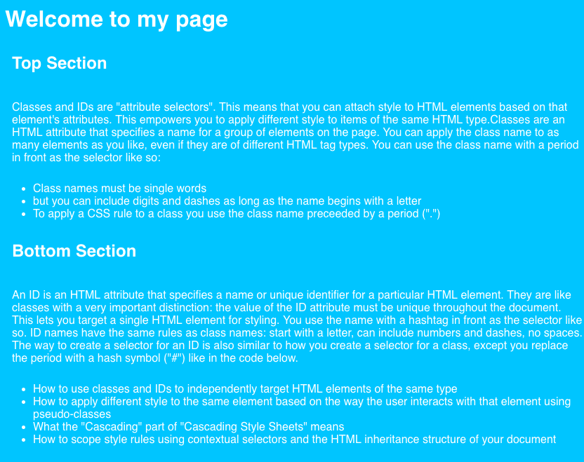
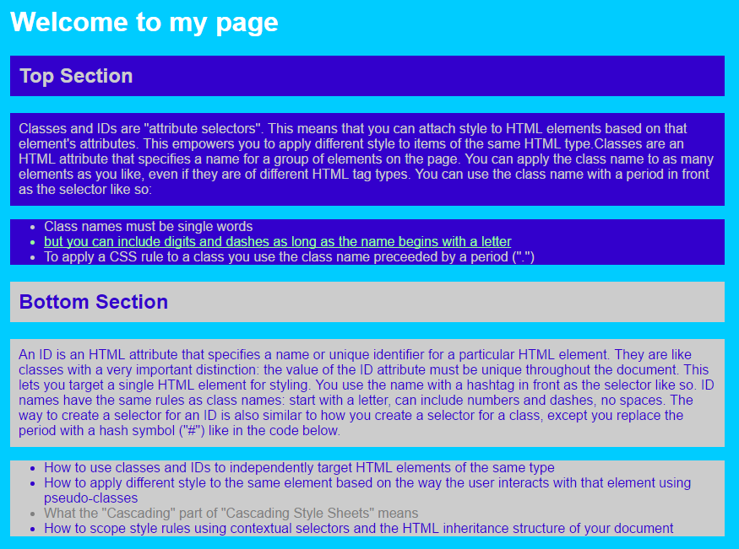
Oppgave
Fiks koden slik at siden ser ut som den til høyre
Codepen: https://codepen.io/techie4good/pen/VKkJYd

Slide 6
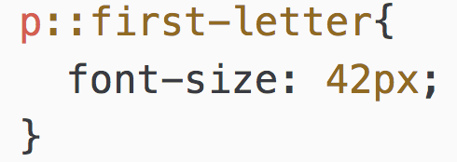
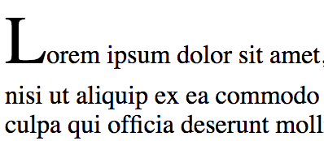
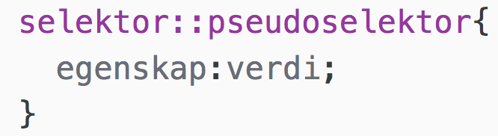
2.6 Pseudoselektorer
En pseudoselektor beskriver hvordan deler av et HTML-element skal se ut.
For eksempel første bokstaven i en tekst →
Pseudoselektoren skrives etter en selektor med
to kolon (::) i mellom →

Slide 7
2.6 Pseudoselektorer
Eksempler på pseudoselektorer (s. 55):
Pseudoselektor | Forklaring
::before | Setter inn innhold før elementet
::after | Setter inn innhold etter elementet
::first-letter | Den første bokstaven i et element
::first-line | Den første linjen i et element
::selection | Del av elementet som er markert av bruker

Slide 8
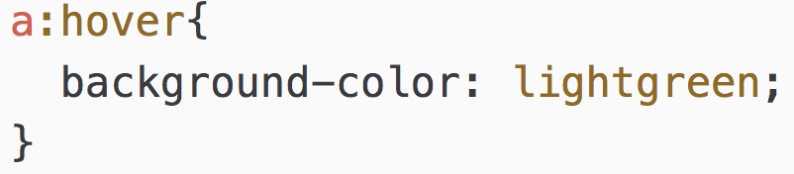
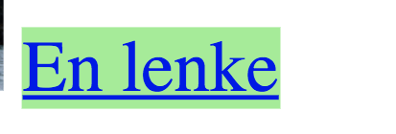
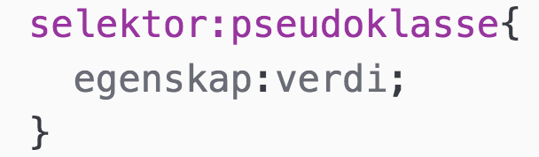
2.6 Pseudoklasse
Brukes til å bestemme utseende på HTML-elementer når de er i en bestemt tilstand.
Feks. når musepekeren holdes over et element:
Pseudoselektoren skrives etter en selektor med
ett kolon (:) i mellom →

Slide 9
2.6 Pseudoklasser
Eksempler på pseudoklasser (s. 57):
Pseudoselektor | Forklaring
:hover | Pilmarkøren føres over et element
:active | Klikk på et element
:focus | Et element er i fokus – feks. når du trykker på et input-element
:checked | En radioknapp eller flervalgsboks er valgt
:nth-child(odd) :nth-child(even) :nth-child(3n) | Velger annen hvert element (oddetall) Velger annen hvert element (partall) Velger hvert tredje element

Slide 10
Oppgaver
Prøv selv s. 59
Alle oppgavene

Slide 11
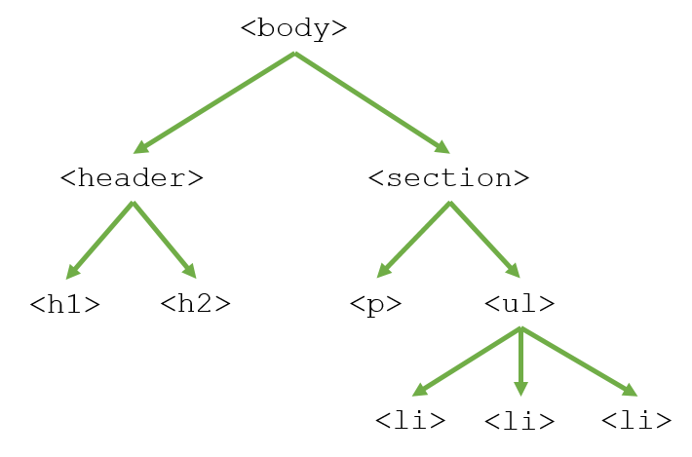
2.7 Kombinasjoner av selektorer og tabeller
HTML-dokumenter er bygd opp i en tre-struktur.
For å endre utseende på spesielle deler av nettsiden kan vi bruke kombinasjoner av selektorer.

Slide 12
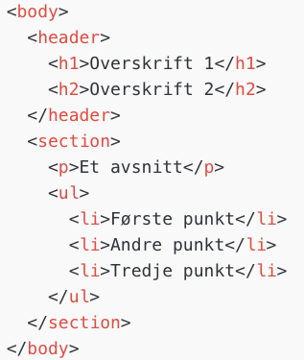
2.7 Kombinasjoner av selektorer og tabeller

Slide 13
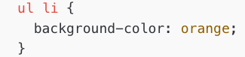
2.7 Kombinasjoner av selektorer og tabeller
Eksempel
Alle li-elementer inne i ul-elementer

Slide 14
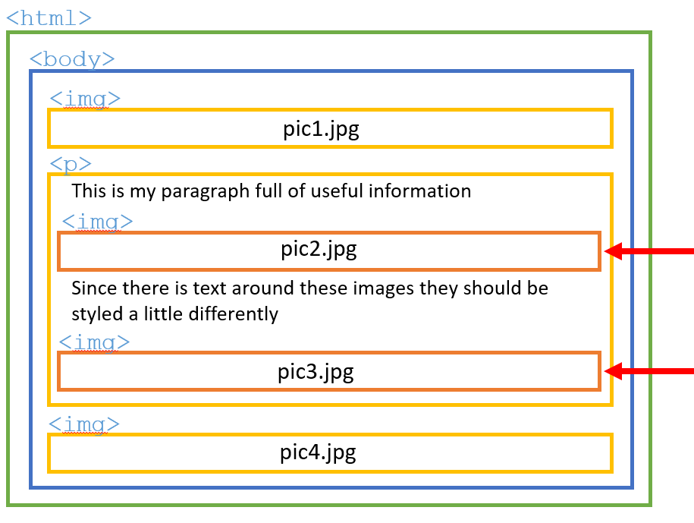
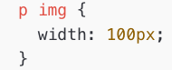
2.7 Kombinasjoner av selektorer og tabeller
Alle img-elementer som ligger inne i p-elementer

Slide 15
Oppgaver
Prøv selv s. 64
Oversikt over css-selektorer
https://www.w3schools.com/cssref/css_selectors.asp
S. 59 i boken
obs! Det står feil i boken, ul > li gir alle liste elementer som ligger inne i et ul-element.

Slide 16
CSS-selektorer - oppsummering
En selektor brukes i CSS til å velge HTML-element(er)
Typer selektorer er:
HTML-tag
Id
class
Pseudoselektor
Pseudoklasse

